Slide 1
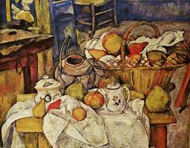
ТАКТИЛНОСТ
Ликовна култура
2. разред

Slide 2
ЧУЛА

Slide 3
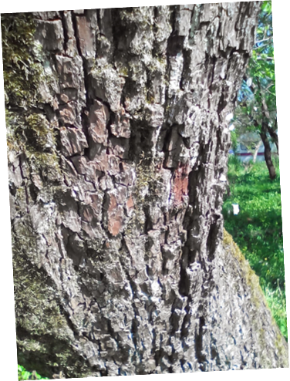
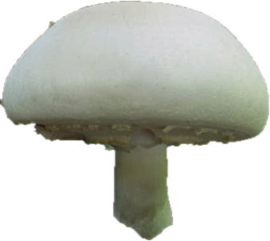
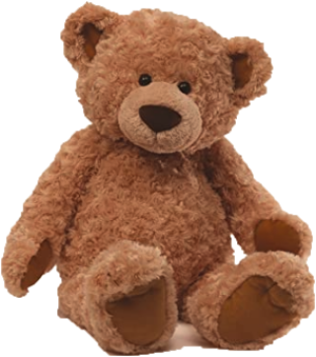
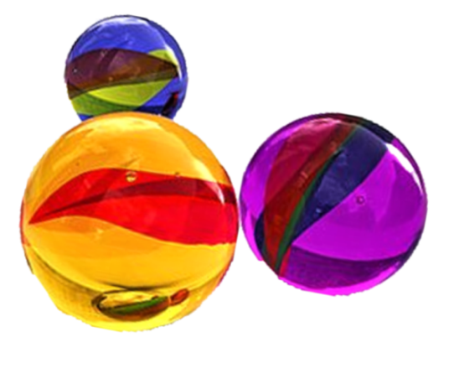
храпаво
тврдо
глатко
тврдо
глатко
мекано
меко
храпаво

Slide 4
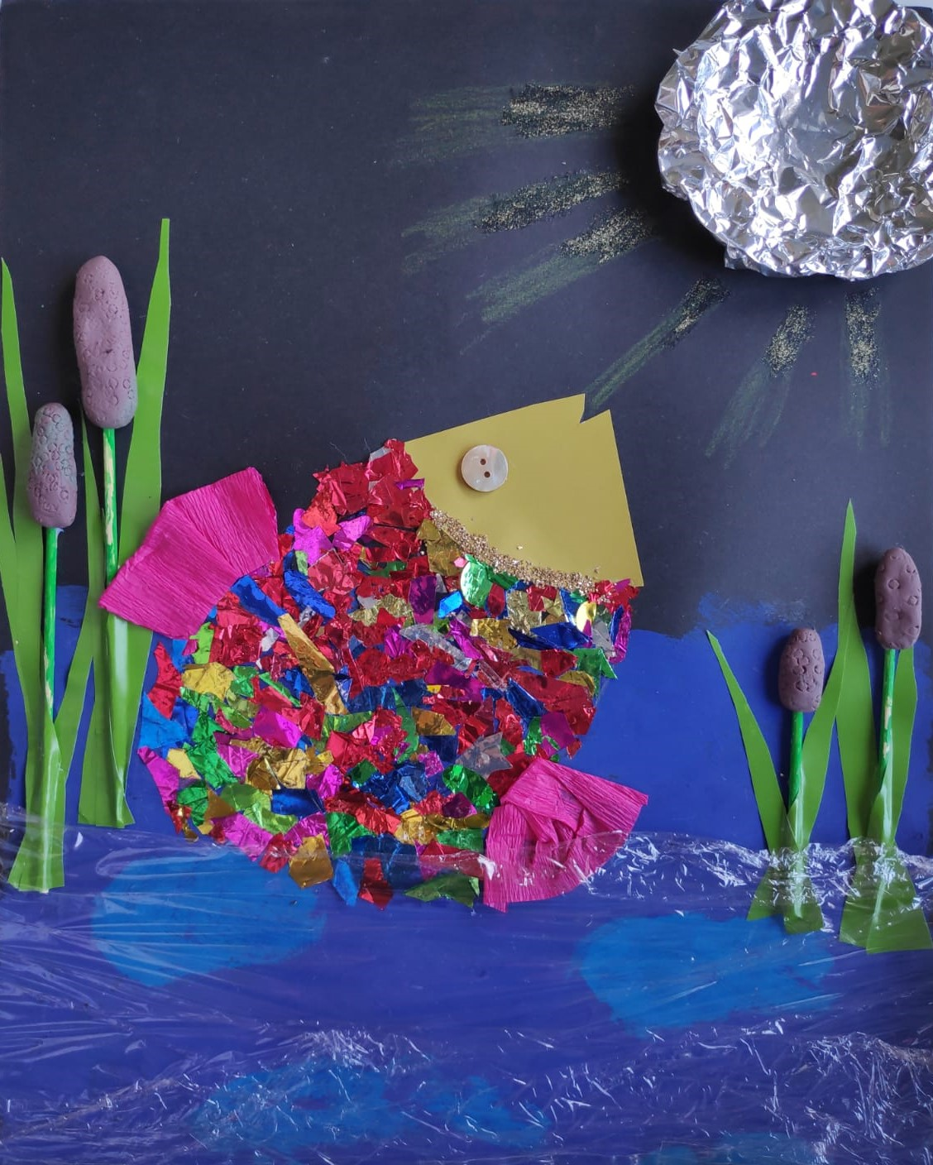
Глатке површине:
Глатко
са сјајем.
Глатко без сјаја – мат.
Храпаве површине:
Храпаво са сјајем.
Храпаво без сјаја – мат.

Slide 5
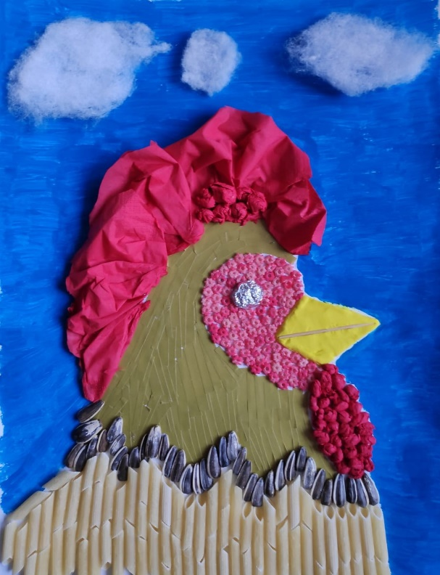
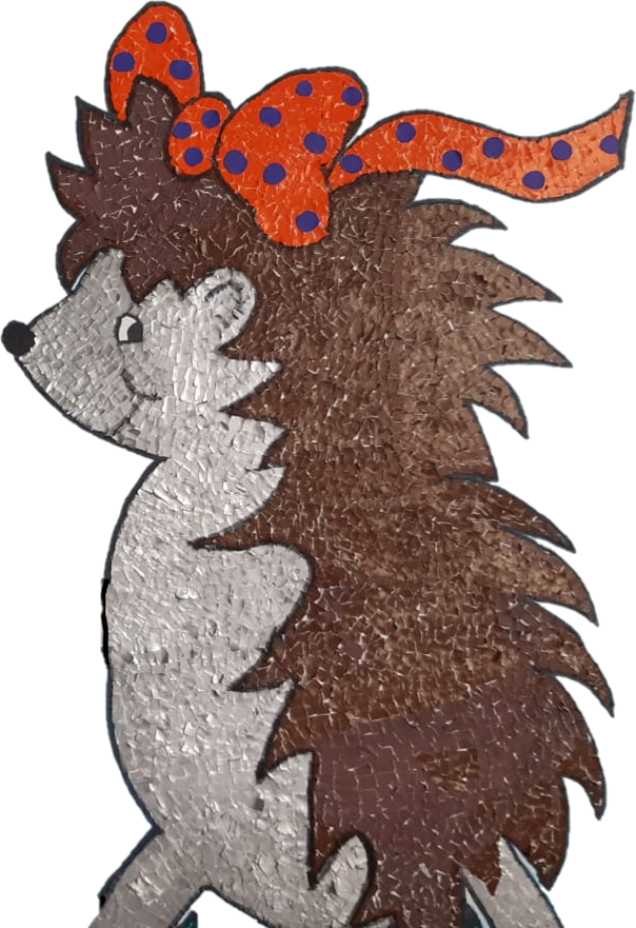
Задатак за самостални рад
Од различитих материјала на листу блока направи једну животињу.
На раду прикажи особине:
меко-тврдо,
глатко-храпаво,
сјајно-мат.

